Slide 1
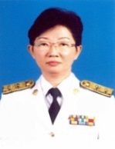
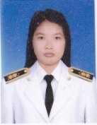
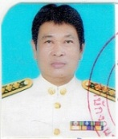
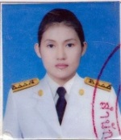
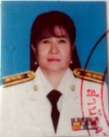
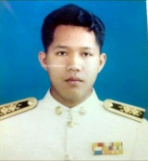
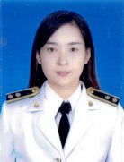
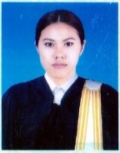
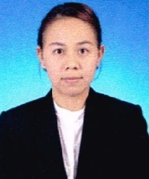
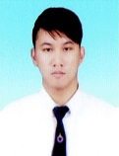
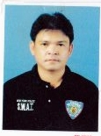
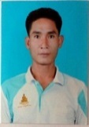
นางสาวจันทนา จิตการค้า
ปฏิรูปที่ดินจังหวัดอ่างทอง
ฝ่ายบริหารทั่วไป
กลุ่มงานช่างและแผนที่
กลุ่มการเงินและจัดเก็บผลประโยชน์
กลุ่มยุทธศาสตร์และการปฏิรูปที่ดิน
กลุ่มกฎหมาย
นางสาวบุตสดี พลายบัว
เจ้าพนักงานธุรการปฏิบัติงาน
นายสากล มิ่งมงคล
นายช่างสำรวจชำนาญงาน
นางสาวทิพาวรรณ์ บุญใจ
นักวิชาการเงินและบัญชีปฏิบัติการ
นางปรานอม เพ็ชรเสนา
นักวิชาการปฏิรูปที่ดินชำนาญการ
นายยุทธนา น้ำทิพย์
นิติกรชำนาญการ
ลูกจ้างกองทุน
พนักงานราชการ
พนักงานราชการ
จ้างเหมาบริการ
น.ส.สุธาริณี เพ็ชรเสนา
น.ส.ธัณย์สิตา อมรรัตน์วรากุล
น.ส.ธนิตา พึ่งเนตร
น.ส.ปุณญิศา พึ่งเนตร
นายเกียรติศักดิ์ นาคาภิรมณ์
นายสุทธิศักดิ์ บุตรจู
นายนาวิน โสมรักษ์
นายพนม วิเศษแก้ว
22/08/60

